Slide 1

BUSINESS
CRM
PLAN
为组织构建移动化、智能化、电子化的协同办公平台，凝聚分散力量，优化流程管控，实现效能提升。
汇报人：刘九江
第六组

Slide 2

目录
CONTENT
项目背景概要
前沿市场分析
01
02
项目计划方案
03
04
预估投资回报

Slide 3

ONE
PART.01
项目背景概要

Slide 4

序言
先进的技术与思想
存在的风险
整合客户信息资源，企业内部实现客户信息和资源共享，为客户提供更经济、边界、周到的产品和服务。
实施难，见效周期长。
买方市场占据着统治地位

Slide 5

两个层面
客户感受和企业内部管理
CRM八个功能
销售人员管理
销售管理
客户服务
商业智能
客户管理
联系人管理
时间管理
销售机会管理

Slide 6
项目实施目标
标准协同办公平台
环境改善
在贵公司的基础上建立更加切实有效的规范化，系统化，科学化的客户关系管理体系。
改善内部员工的工作环境
服务质量
服务效率
提高服务质量，保持和吸引更多的客户
在规定的时间内完成项目的设计，实施和优化。

Slide 7
TWO
PART.02
前沿市场分析

Slide 8
使用客户关系管理（CRM）的好处
提高销售额
提高客户满意度
确切了解需求，
增加销售成功几率
A
多渠道，沟通中数据的一致性和连贯性，对客户做出迅速而正确的反应
让用户对购买产品满意
让用户愿意保持与企业的有效联系
C
好处
增加利润率
B
D
降低市场销售成本
抓住客户兴趣点，有效进行销售
ai甄别、分类和特性分析
避免盲目性，节省时间和资金

Slide 9
SWOT市场分析
优势
劣势
海量数据，轻松管理。
不会遗失，避免因人员走动而丢失客户。客户重要性分级，轻松管理大客户。
导入导出和email提取功能，
摆脱繁重劳动。提升销售成功几率。
操作专业性强
知名度普及度不高
持续提供良好的服务需要一定的实力
S
W
机会
威胁
W
T
企业竞争需要客户关系管理
技术推动crm进步
管理理念从产品中心到销售中心，从利润中心到客户中心。
产品普遍供过于求
客户谈判能力大幅提高
人们对CRM不再忽视

Slide 10
THREE
PART.03
项目计划方案

Slide 11
人员介绍
human
刘九江
宋佳鑫
沈瑞渊
舒庐洁
项目负责人
技术负责人
测试负责人
切图接口人
界面负责人
专业摄影师
平面设计师
PPT制作者

Slide 12
人员介绍
Human
陈俊霖
宋雨航
王美琪
马昭
售前工程师
销售冠军
宣传负责人
产品负责人
特聘文案专员
特聘法律咨询专家
特聘CRM咨询专家
热门原创小说作者

Slide 13
FOUR
团队能力展示

Slide 14
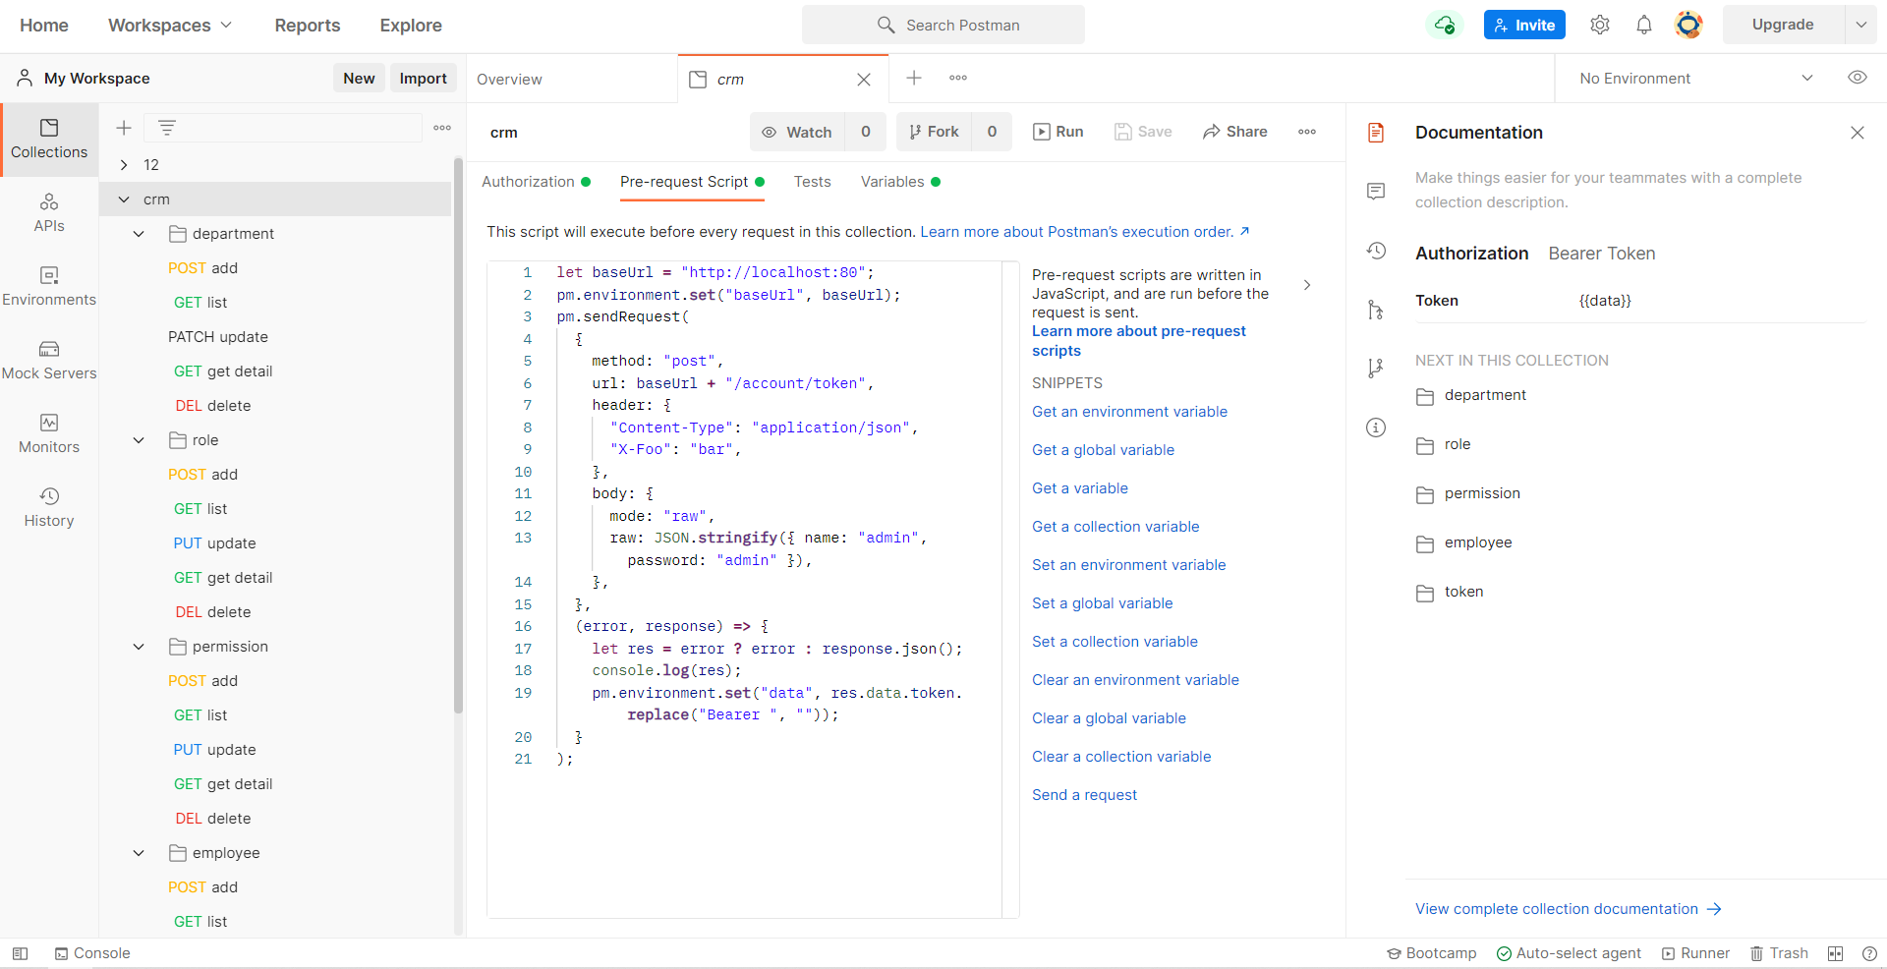
测试
PostmanAgent

Slide 15
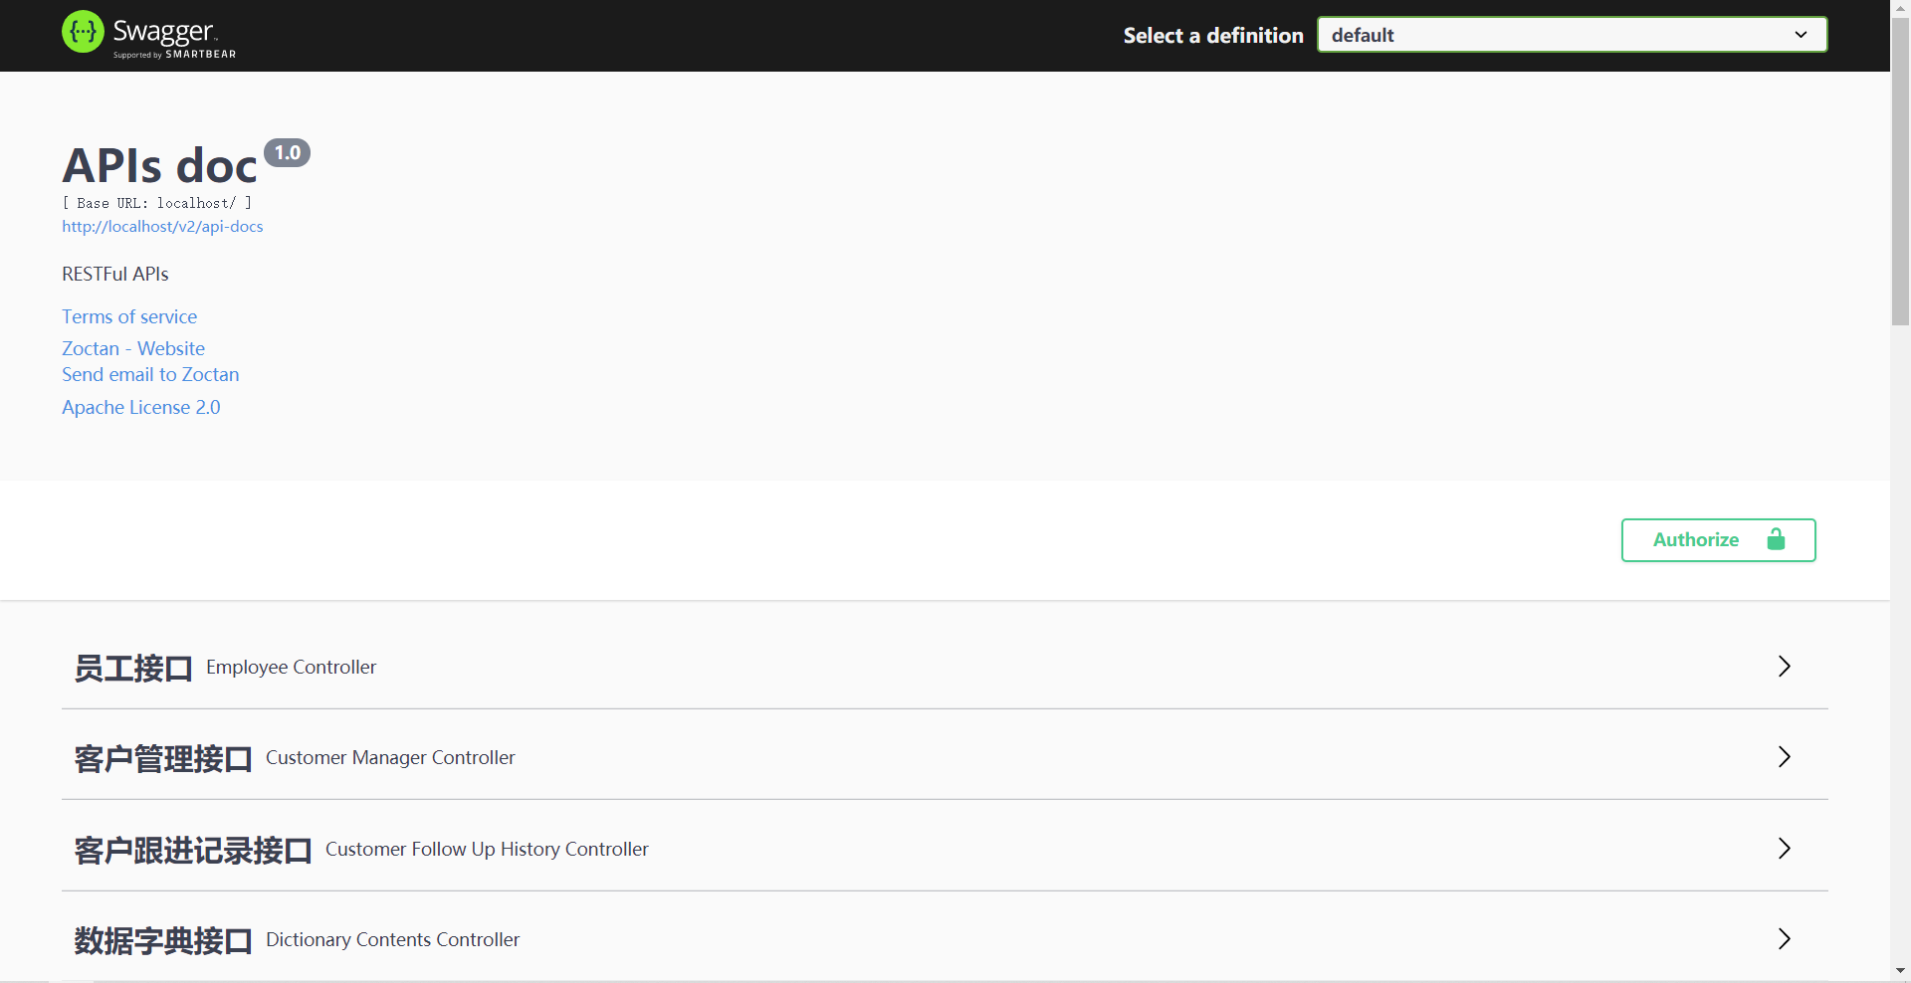
测试
SwaggerUI

Slide 16
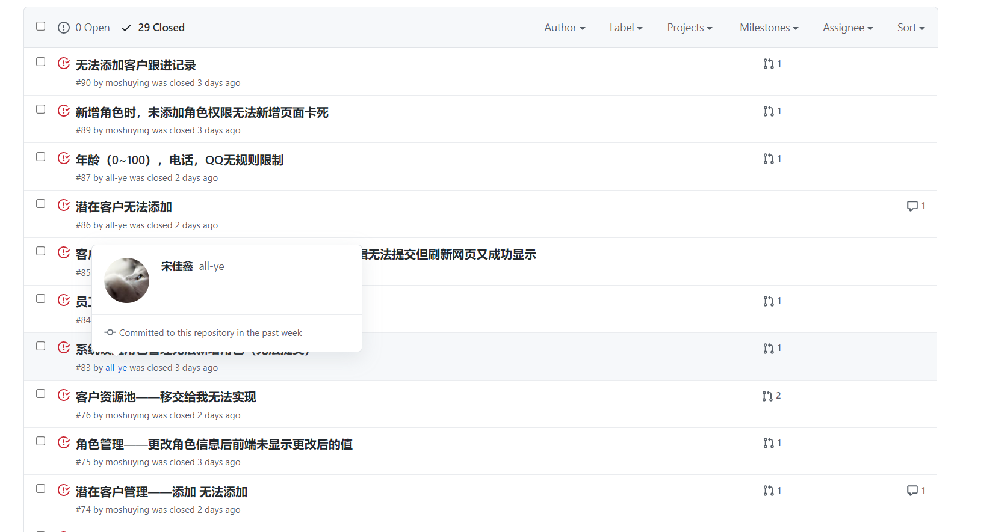
测试
issue

Slide 17
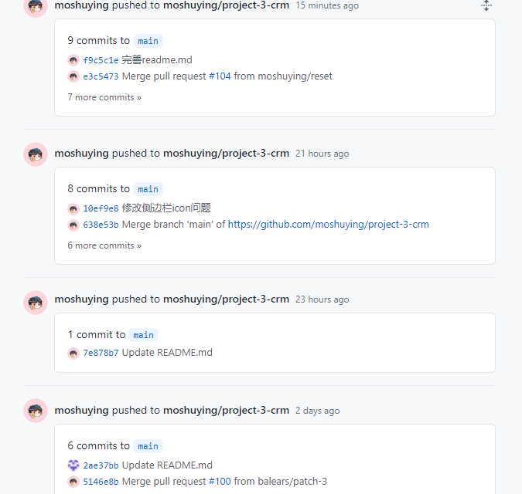
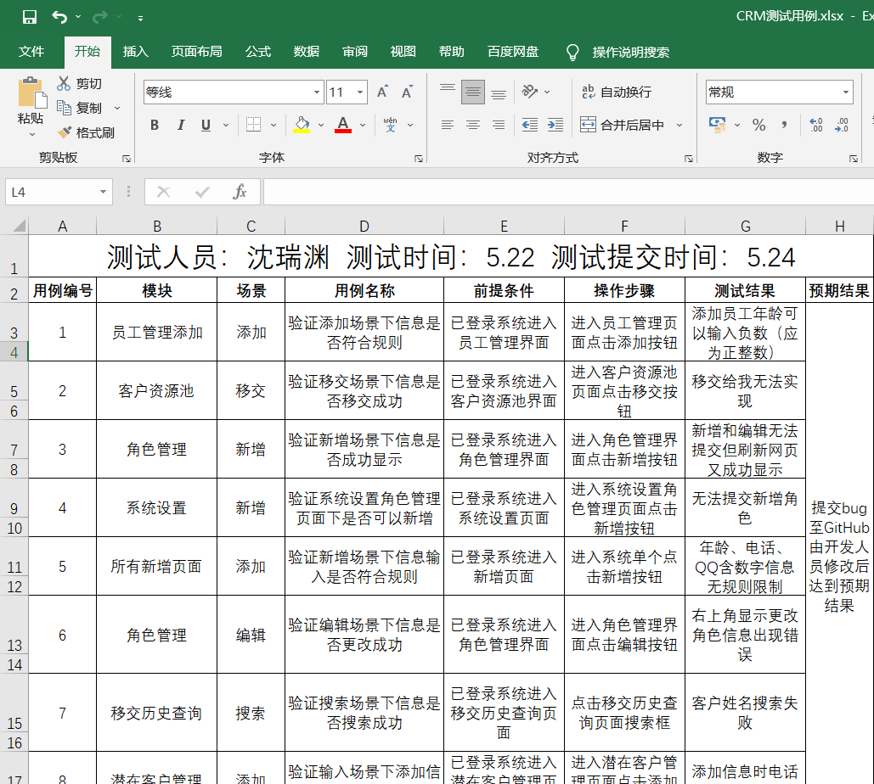
测试
issue

Slide 18
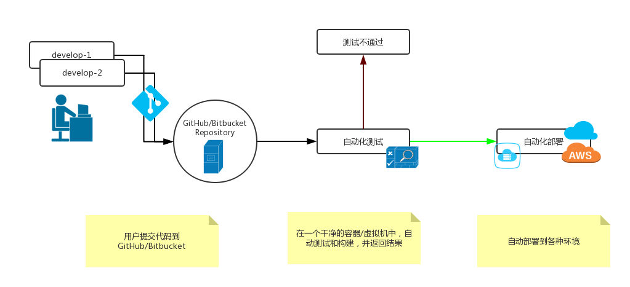
持续集成
TravisAndGithubAction

Slide 19
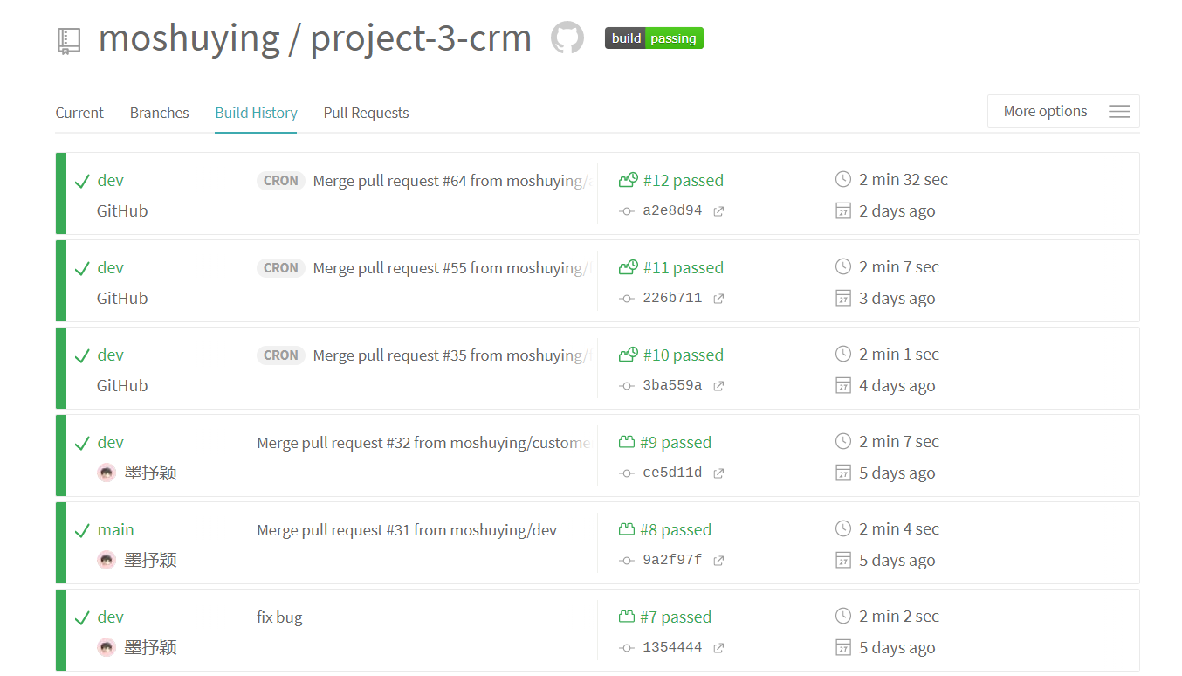
持续集成
TravisAndGithubAction

Slide 20
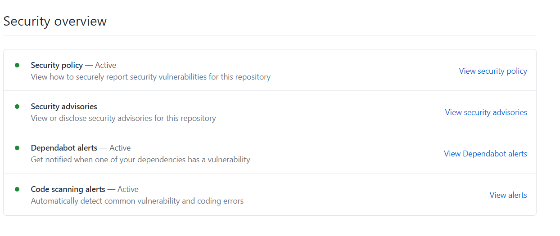
安全
GithubSecurity

Slide 21
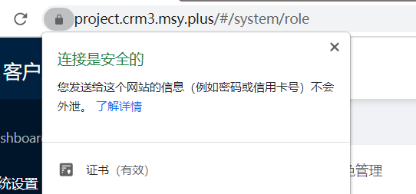
安全
Https

Slide 22
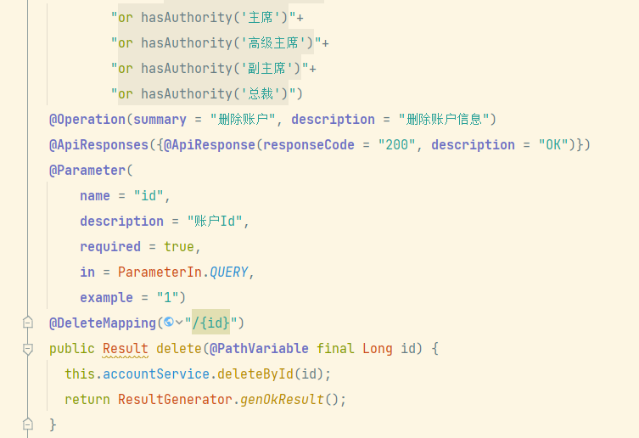
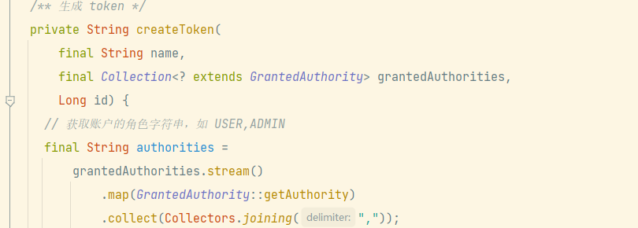
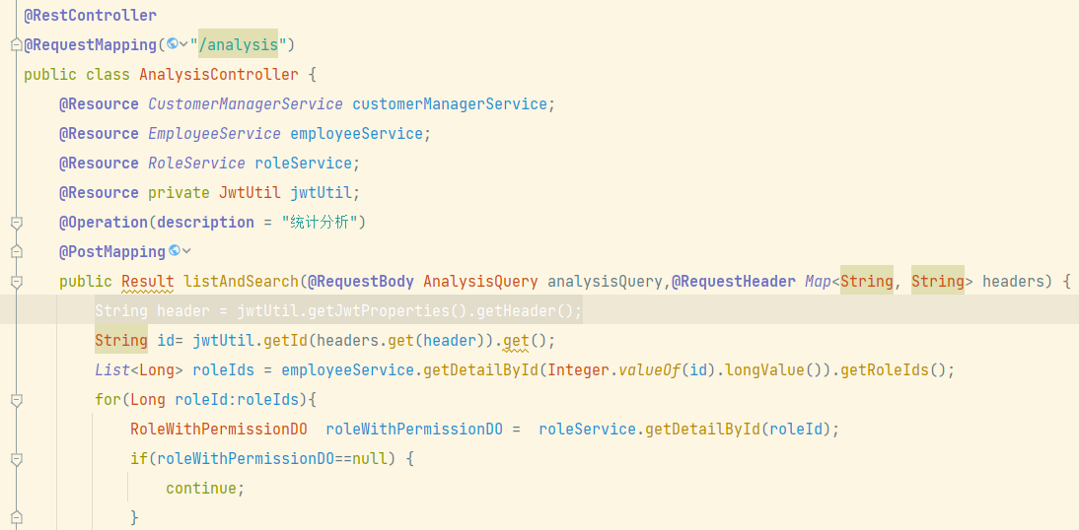
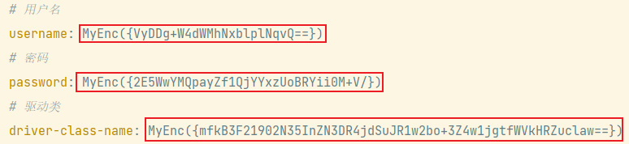
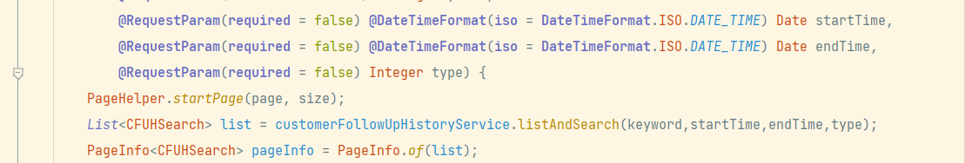
安全

Slide 23
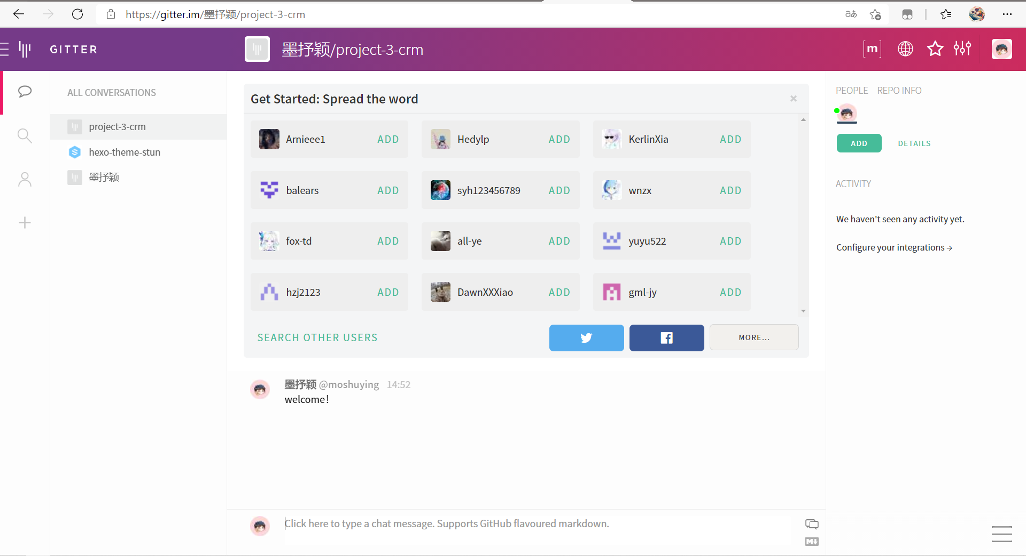
维护

Slide 24
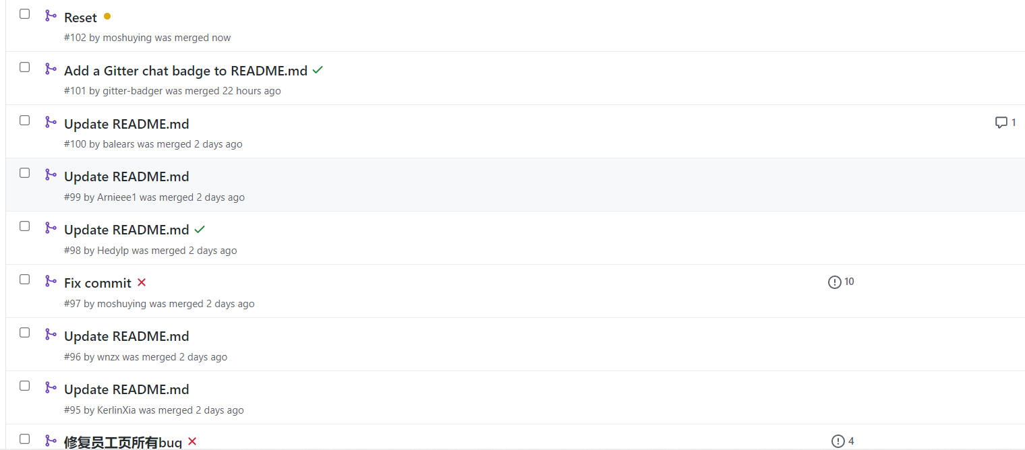
维护

Slide 25
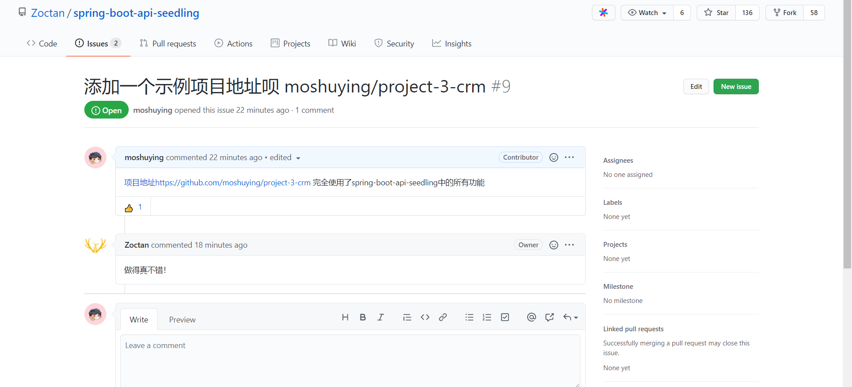
营销

Slide 26
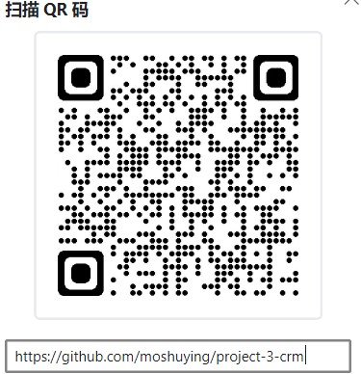
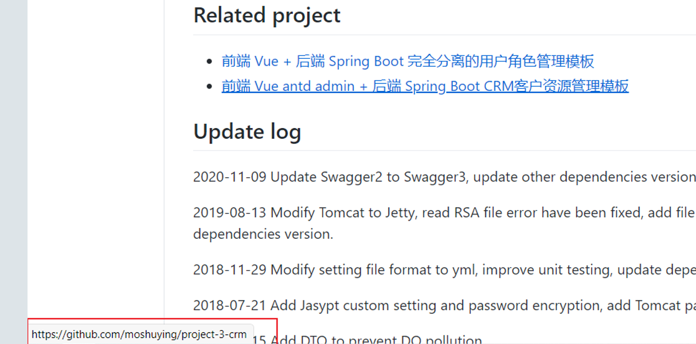
营销

Slide 27
需求分析
通过这个系统完成对客户基本信息、联系人信息、交往信息、客户服务信息的充分共享和规范化管理，通过对潜在客户、客户开发过程的追踪和记录，提高新客户的开发能力，在客户将要流失时系统及时预警，以便销售人员及时采取措施，降低损失。并提供相关报表，以便公司高层随时了解公司客户情况。

Slide 28
功能概要
系统设置
客户管理
统计分析
职位分配
权限管理
客户数据
移交跟进历史
员工新增数据
分析报表查看

Slide 29
FOUR
PART.04
预估投资回报

Slide 30
预期成本
前期成本
后期成本*3年
50000+34000
36000
员工工资
运行维护
开发场地，线上和测试环境

Slide 31
利润分析
EDIT THE TITLE CONTENT
投资回报周期
利润分成
三年
100%
节省成本
减少维护客户所需人员成本

Slide 32

营销计划
线上营销
线下营销
微博
QQ
抖音
SEO
知乎
宣讲会
…
地推
高校开课
广告牌
新企业
人脉关系
公告
…

Slide 33
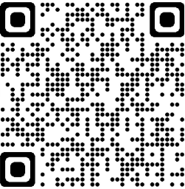
THANKS
谢谢观赏！
PLAN
汇报人：刘九江
第六组

Slide 34
编辑标题文本
EDIT THE TITLE CONTENT
核心文本
核心文本
核心文本
核心文本
Enter the core content.
Enter the core content.
Enter the core content.
Enter the core content.
Enter the core content.
Enter the core content.
Enter the core content.
Enter the core content.
Enter the core content.
Enter the core content.
Enter the core content.
Enter the core content.
1
2
3
4
Enter the core content.Enter the core content.Enter the core content.Enter the core content.Enter the core content.Enter the core content.Enter the core content.Enter the core content.Enter the core content.Enter the core content.Enter the core text.
Enter the core content.Enter the core content.Enter the core content.Enter the core content.

Slide 35

编辑标题文本
EDIT THE TITLE CONTENT
Enter the core content.Enter the core content.Enter the core content.Enter the core content.
Enter the core content.Enter the core content.
核心
文本
Enter the core content.Enter the core content.Enter the core content.Enter the core content.Enter the core text.
核心
文本
Enter the core content.Enter the core content.Enter the core content.Enter the core content.Enter the core text.

Slide 36
编辑标题文本
EDIT THE TITLE CONTENT
在此输入标题
在此输入标题
Enter the text.Enter the text.
Enter the text.Enter the text.
Enter the core content.
A
Enter the text.Enter the text.
Enter the text.Enter the text.
Enter the core content.
C
核心文本
在此输入标题
B
D
在此输入标题
Enter the text.Enter the text.
Enter the text.Enter the text.
Enter the core content.
Enter the text.Enter the text.
Enter the text.Enter the text.
Enter the core content.

Slide 37

编辑标题文本
EDIT THE TITLE CONTENT
全期项目实施
阶段性项目实施
项目实施的跟踪
我们将根据调研分析的结果，对这个初步计划经行修正，较准确的拟定项目实施工作的全期计划。
达到双方预期目的的保证。
工作过程的跟踪及结果的回顾和沟通将在各层次经行。

Slide 38
编辑标题文本
EDIT THE TITLE CONTENT
使用客户关系管理（CRM）的好处
提高销售额
增加利润率
提高客户满意程度
降低市场销售成本

Slide 39

编辑标题文本
EDIT THE TITLE CONTENT
编辑核心文本
Enter core text.Enter core text.Enter core text.Enter core text.Enter core text.
Enter core text.Enter core text.Enter core text.Enter core text.Enter core text.
Enter core text.Enter core text.Enter core text.
编辑核心文本
Enter core text.Enter core text.Enter core text.Enter core text.Enter core text.
Enter core text.Enter core text.Enter core text.Enter core text.Enter core text.
Enter core text.Enter core text.Enter core text.

Slide 40

编辑标题文本
EDIT THE TITLE CONTENT
编辑核心文本
编辑核心文本
Enter core text.Enter core text.
Enter core text.Enter core text.
Enter core text.Enter core text.
Enter core text.Enter core text.
Enter core text.Enter core text.
Enter core text.Enter core text.
编辑核心文本
编辑核心文本
Enter core text.Enter core text.
Enter core text.Enter core text.
Enter core text.Enter core text.
Enter core text.Enter core text.
Enter core text.Enter core text.
Enter core text.Enter core text.

Slide 41
编辑标题文本
EDIT THE TITLE CONTENT
编辑标题文本
编辑标题文本
编辑标题文本
编辑标题文本
Enter core text.Enter core text.Enter core text.Enter text.
Enter core text.Enter core text.Enter core text.Enter text.
Enter core text.Enter core text.Enter core text.Enter text.
Enter core text.Enter core text.Enter core text.Enter text.

Slide 42
版权声明
感谢您下载千库网平台上提供的PPT作品，为了您和千库网以及原创作者的利益，请勿复制、传播、销售，否则将承担法律责任！千库网将对作品进行维权，按照传播下载次数进行十倍的索取赔偿！
1.在千库网出售的PPT模板是免版税类（RF：Royalty-Free）正版受《中国人民共和国著作法》和《世界版权公约》的保护，作品的所有权、版权和著作权归千库网所有，您下载的是PPT模板素材的使用权。
2.不得将千库网的PPT模板、PPT素材，本身用于再出售，或者出租、出借、转让、分销、发布或者作为礼物供他人使用，不得转授权、出卖、转让本协议或者本协议中的权利。
更多精品PPT模板：http://588ku.com/ppt/

